Slide 1
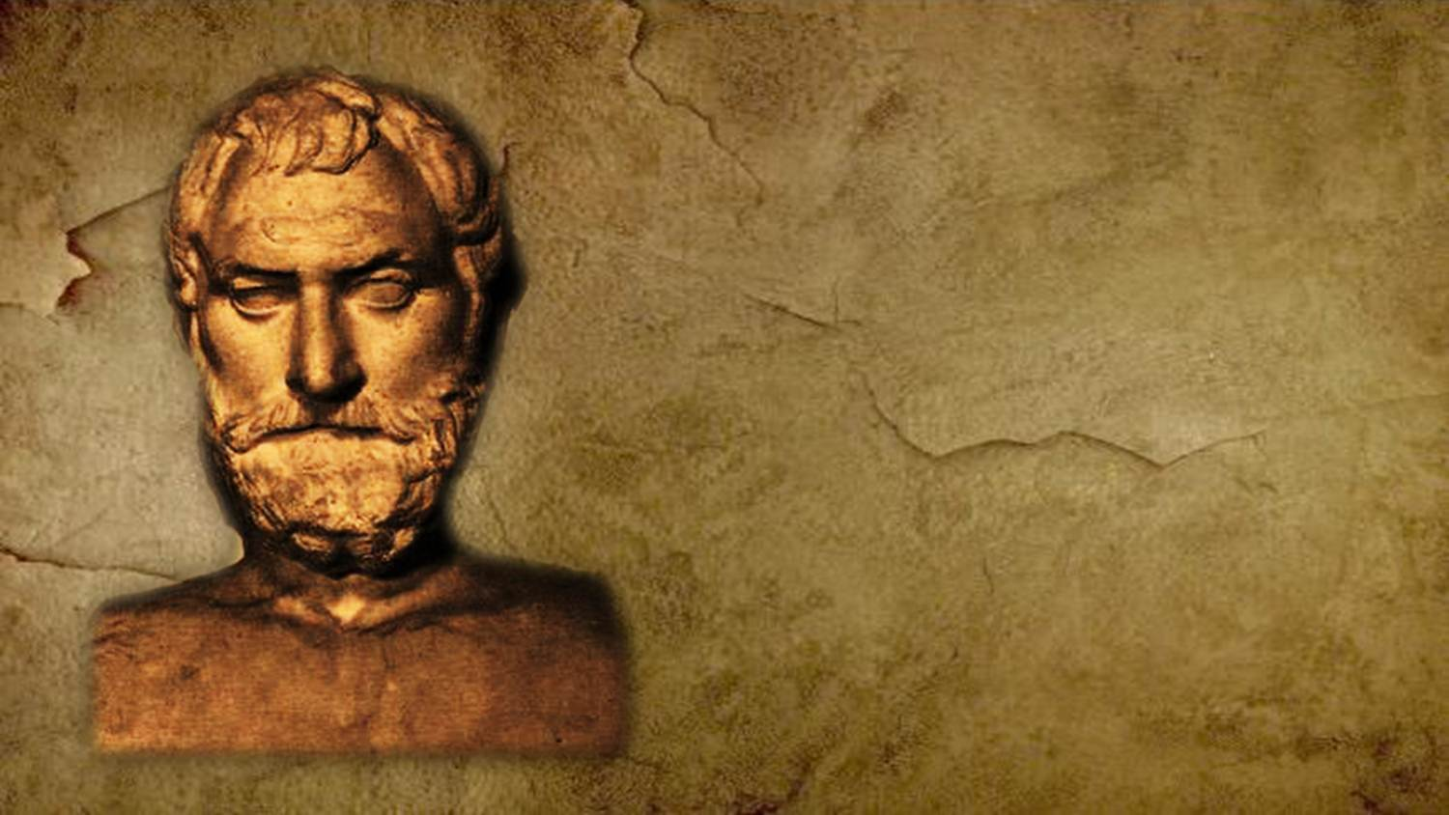
TALES
DE MILETO
624-546 a.C.
Filósofo y matemático griego.

Slide 2
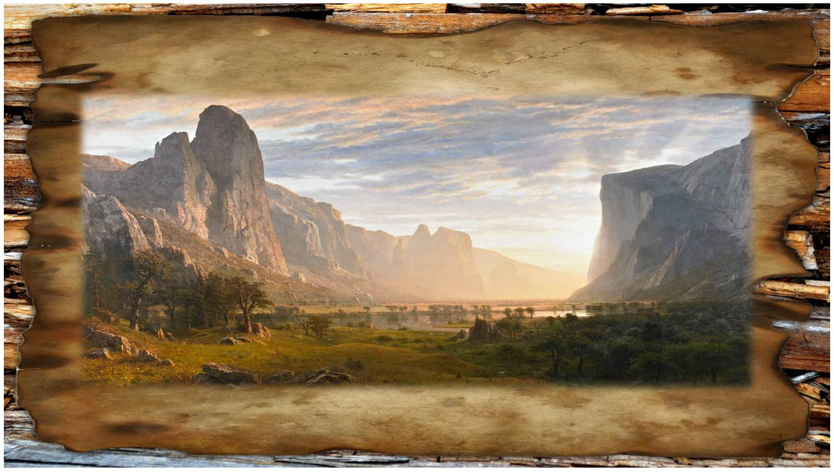
La cosa más difícil es conocernos a nosotros mismos; la más fácil es hablar mal de los demás.
La esperanza es el único bien común a todos los hombres; los que todo lo han perdido la poseen aún.

Slide 3
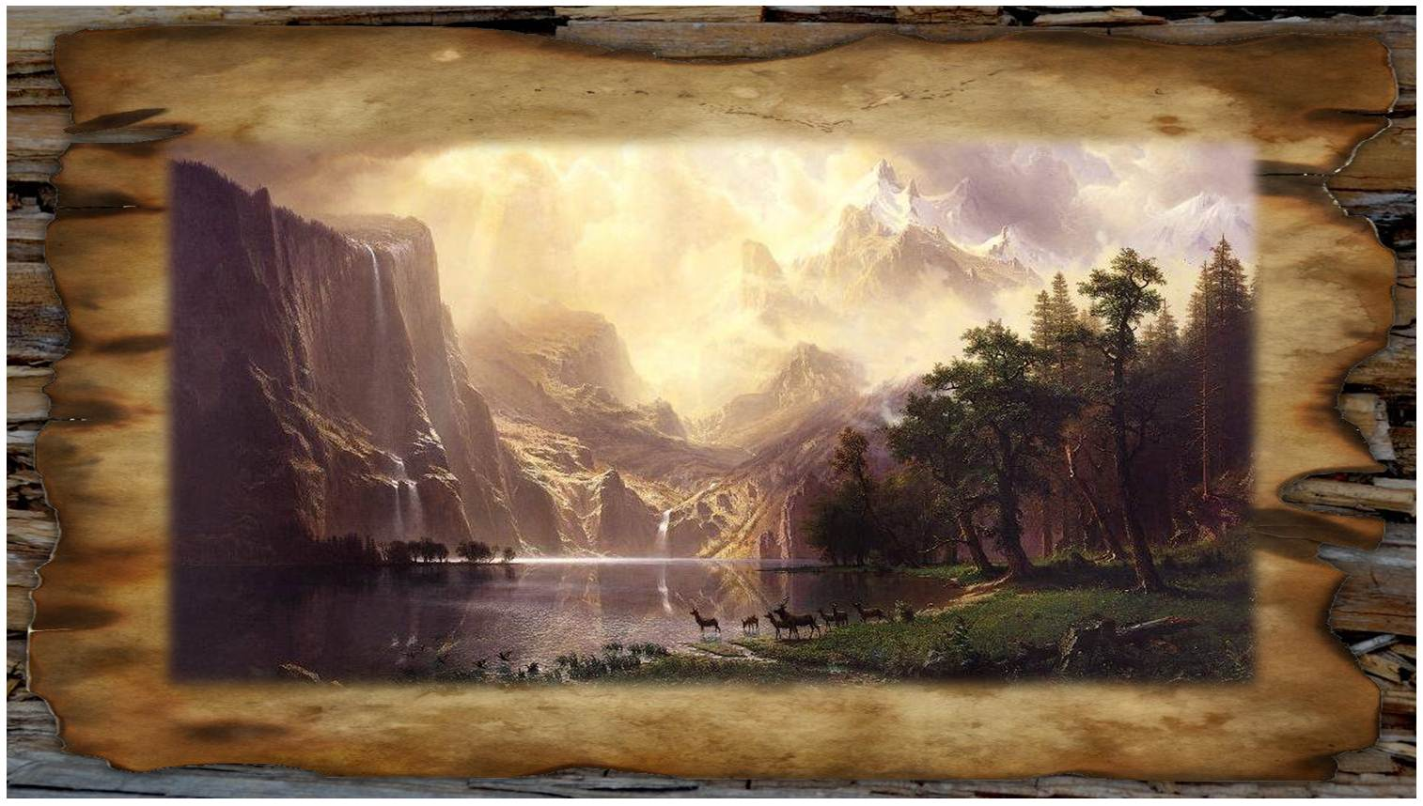
El agua es el elemento y principio de las cosas.
El placer supremo es obtener lo que se anhela.

Slide 4
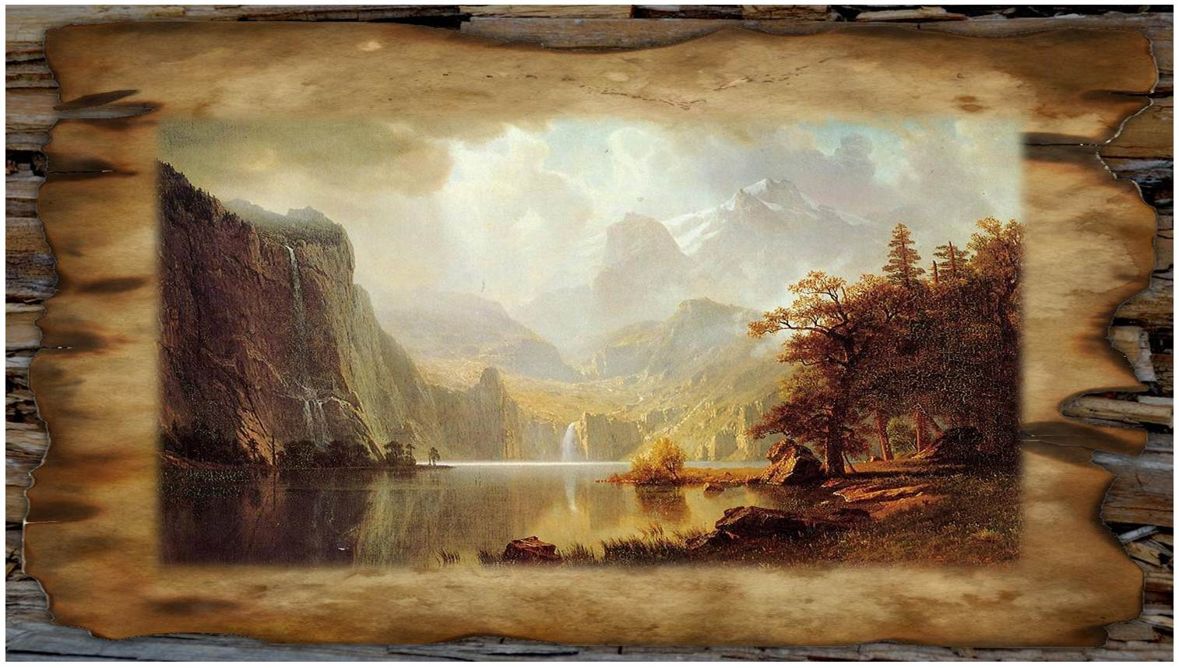
Lo más hermoso es el mundo, porque es obra de Dios.
Lo más grande es el espacio, porque lo encierra todo.

Slide 5
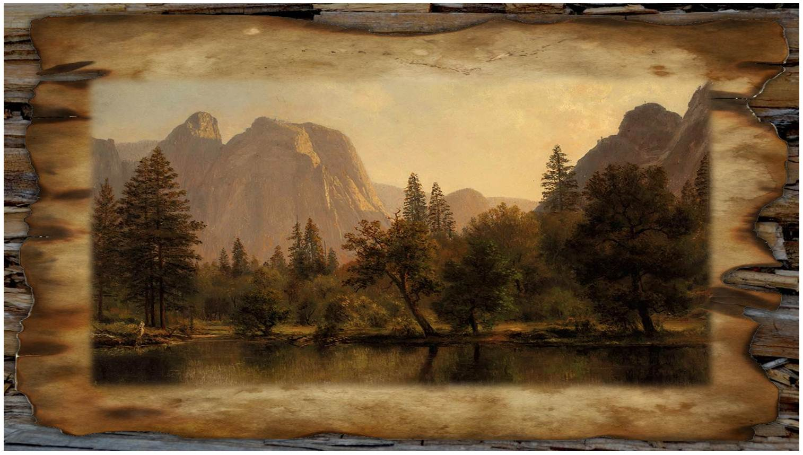
Lo más fuerte es la necesidad, porque domina todo.
Lo más sabio es el tiempo, porque esclarece todo.

Slide 6
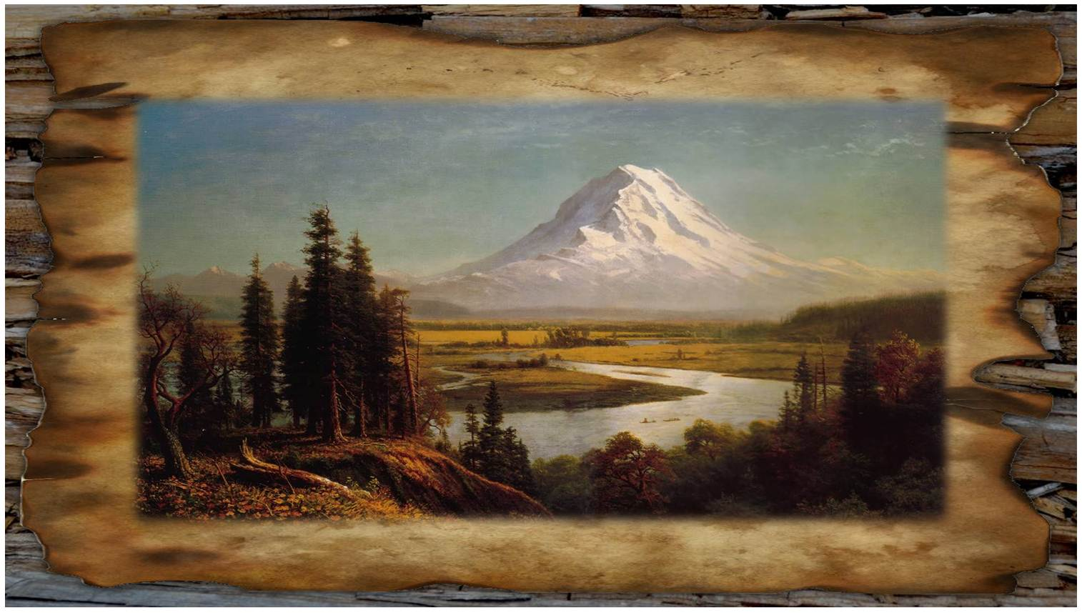
La felicidad del cuerpo se funda en la salud; la del entendimiento, en el saber.
Lo más difícil en la vida es conocerte a ti mismo.

Slide 7
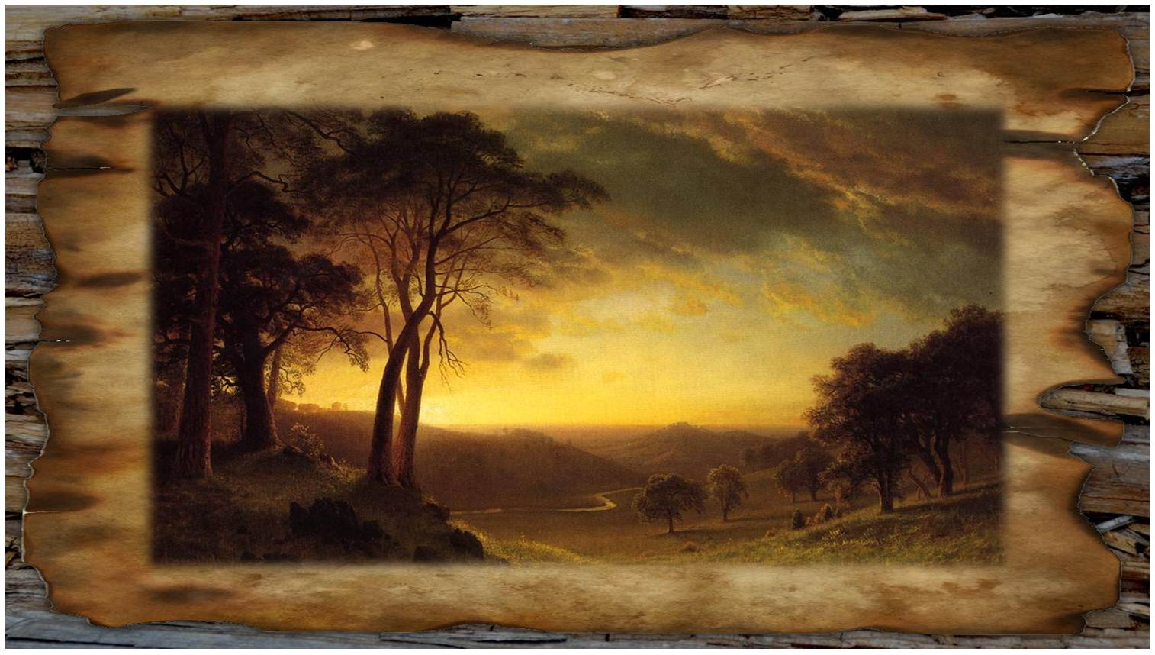
Muchas palabras nunca indican sabiduría.
Toma para ti los consejos que das a otro.

Slide 8
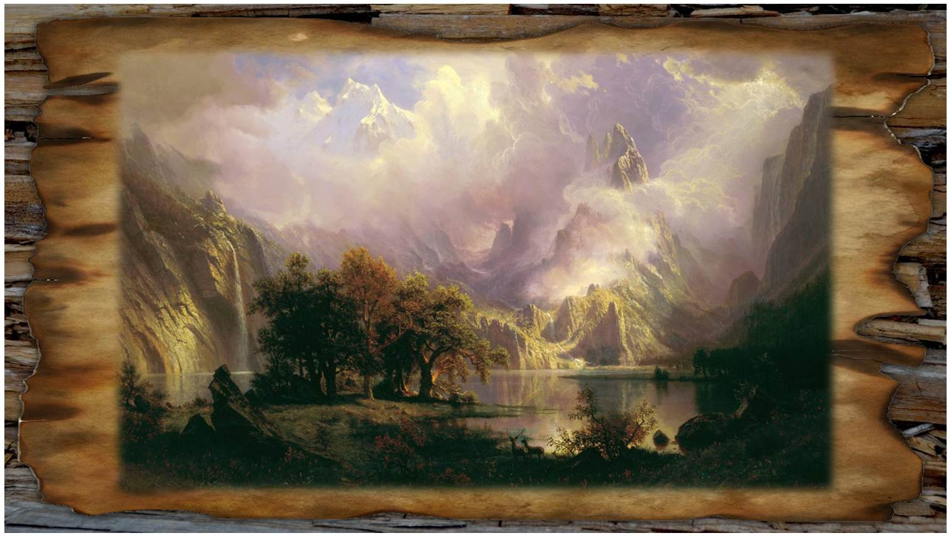
Muchas palabras no dan prueba del hombre sabio, porque el sabio no ha de hablar sino cuando la necesidad demanda, y las palabras han de ser medidas y correspondientes a la necesidad.
Pinturas de: Albert Bierstadt
Música:
Temples in the shape of sky - Mikis Theodorakis
Realización general: Rodrigo Valencia Cardona
Medellín-Colombia

Slide 9



Accede a la sección que desees desde aquí:
Propia Creación
De la Red
Dedicatorias | Fechas Especiales | Graciosos
Historia y Arte | Lugares | Musicales
Naturaleza y Ciencias | Política | Reflexión
Religiosos | Románticos | Salud
Dedicatorias | Fechas Especiales | Graciosos
Historia y Arte | Lugares | Musicales
Naturaleza y Ciencias | Política | Reflexión
Religiosos | Románticos | Salud
Si deseas recibir pps periódicamente en tu correo electrónico subscríbete aquí:

